Slide 1
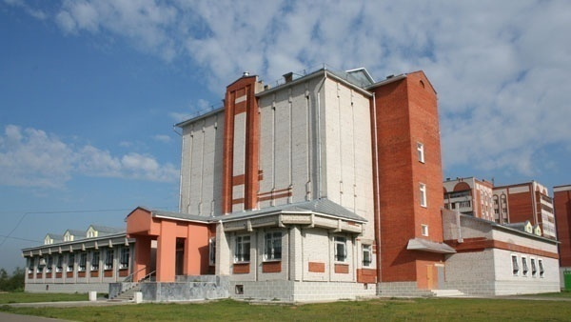
Из опыта работы ГБУ «Государственный архив Республики Марий Эл по переводу научно-справочного аппарата в электронный формат: итоги и перспективы
Гриничева И.А.- начальник отдела информационно-поисковых систем и автоматизированных архивных технологий

Slide 2
Государственная программа
Российской Федерации «Информационное общество 2011-2020 годы»
утверждена Постановлением Правительства РФ от 15.04.2014 N 313
В числе ключевых направлений программы:
Перевод в электронную форму и представление в электронной среде (в том числе Интернет) системы научно-справочного аппарата архивов

Slide 3
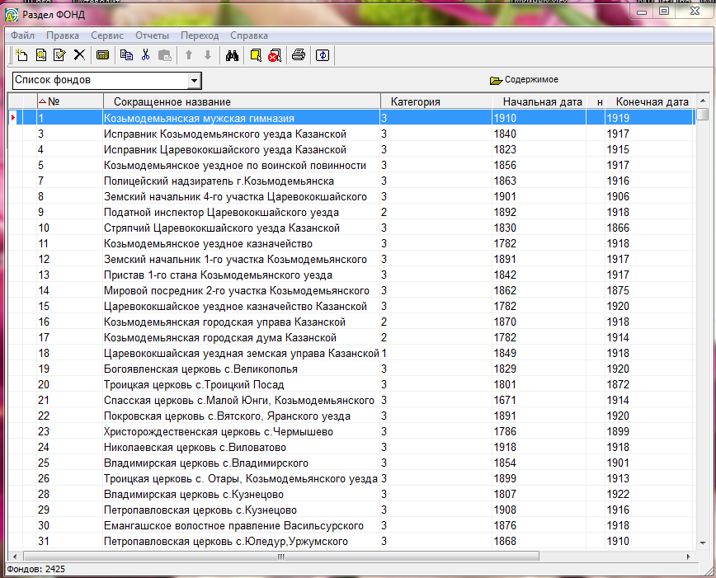
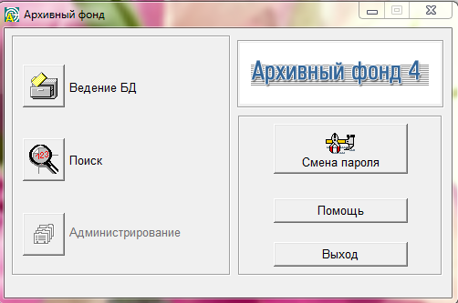
База данных «Архивный фонд»

Slide 4
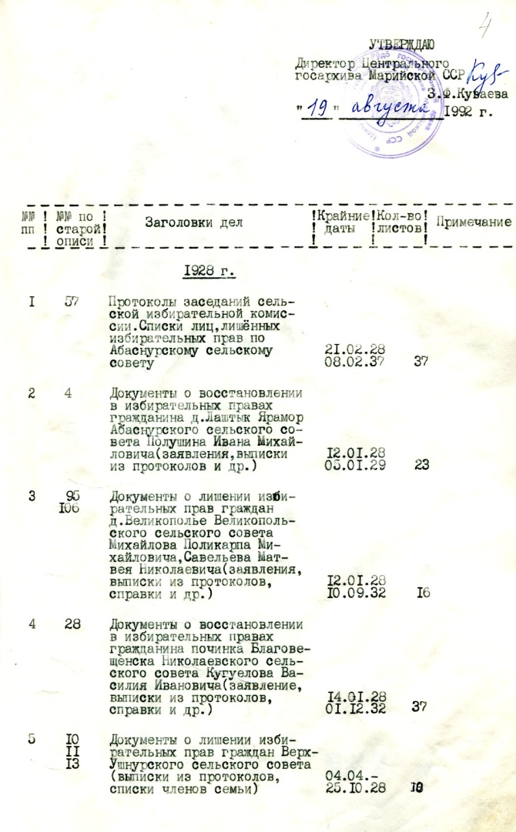
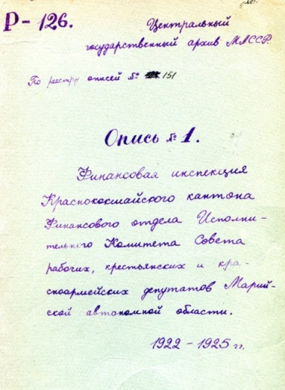
Опись дел, документов - архивный справочник,
предназначенный для раскрытия состава и содержания единиц хранения/ учета, закрепления их внутрифондовой систематизации и учета

Slide 5
Всероссийский научно-исследовательский институт документоведения и архивного дела
Методические рекомендации: «Составление архивных описей в электронной форме и их интеграция в информационную инфраструктуру государственных и муниципальных архивов»
« Перевод описей дел, документов на бумажной основе в электронную форму представляет собой сложный многоэтапный процесс, поэтому в каждом архивном учреждении он должен быть строго регламентирован»

Slide 6
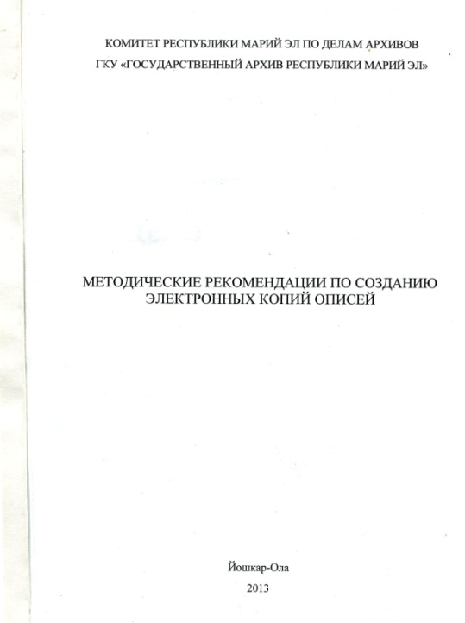
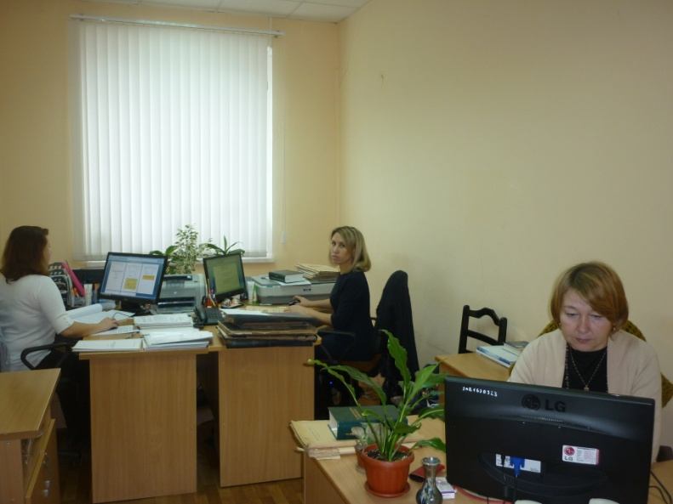
Организация работы по созданию электронных копий описей дел
в ГБУ «Государственный архив Республики Марий Эл»
2009 г. – организован участок по оцифровке описей дел в отделе информационно-поисковых систем и автоматизированных
архивных технологий
2013 г. – подготовлены, утверждены и внедрены в работу «Методические рекомендации по созданию электронных копий описей дел»

Slide 7
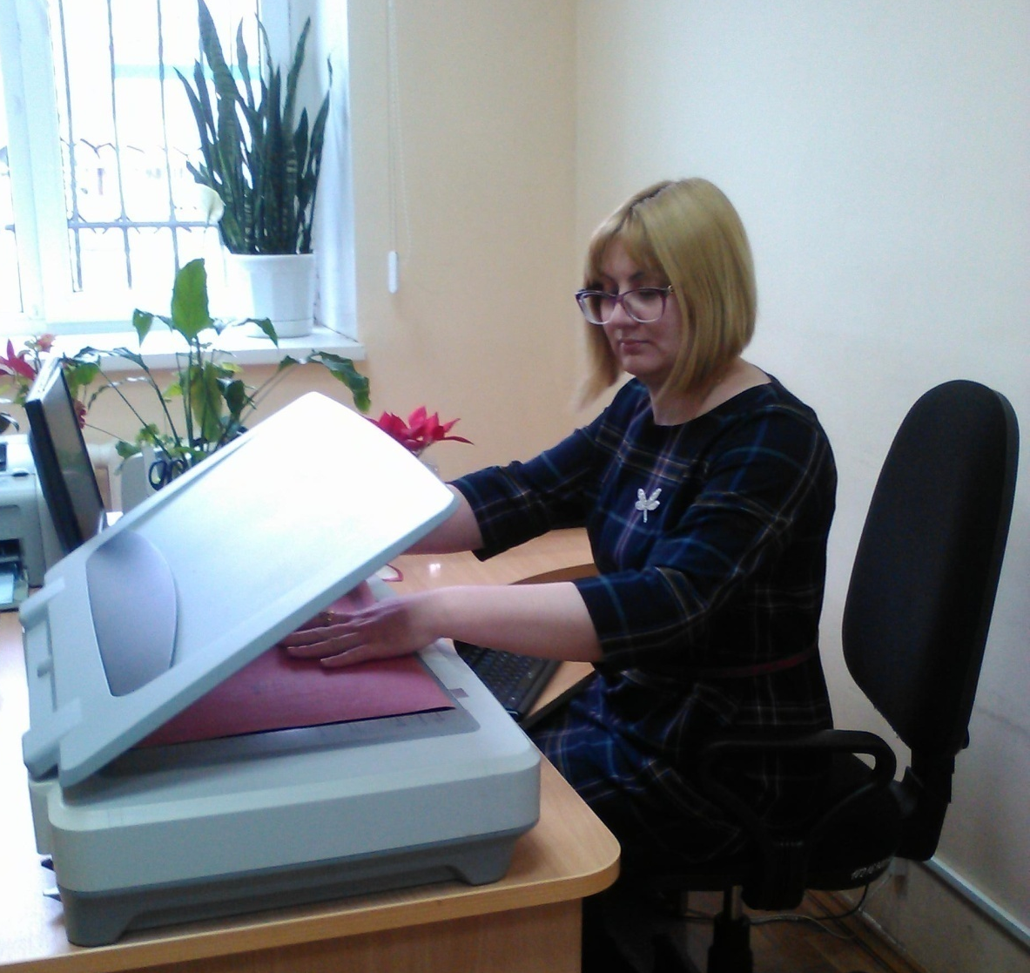
2014-2017 гг. – работа по перспективному плану оцифровки описей, в соответствии с которым к 2017 году 100% дел будут включены в электронные описи

Slide 8
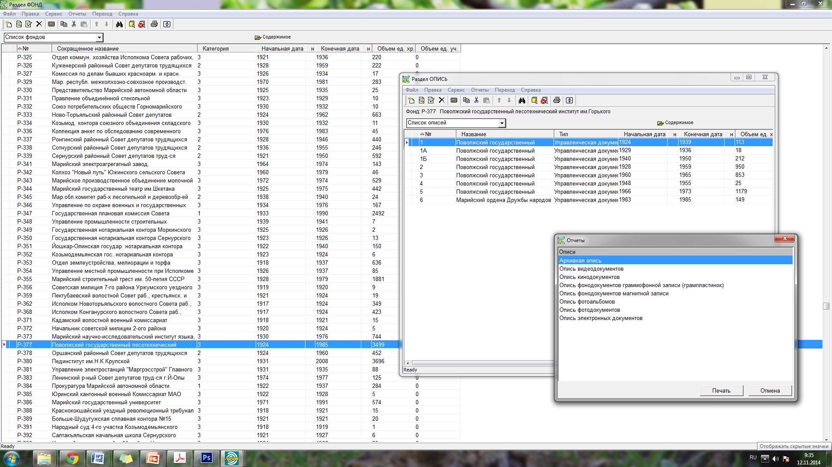
Технология перевода бумажных описей в электронный формат 1 этап. Формирование описи из программного комплекса «Архивный Фонд»

Slide 9
2 этап.
Технология перевода бумажных описей в электронный формат
Оформление обложки описи

Slide 10
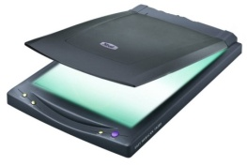
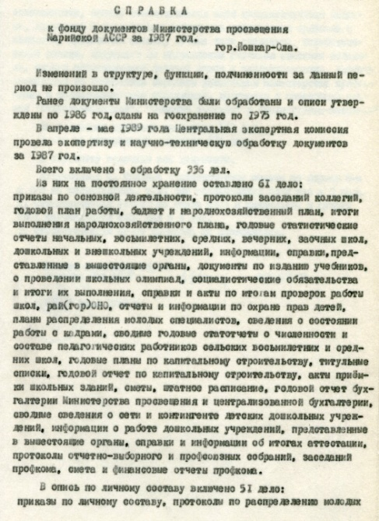
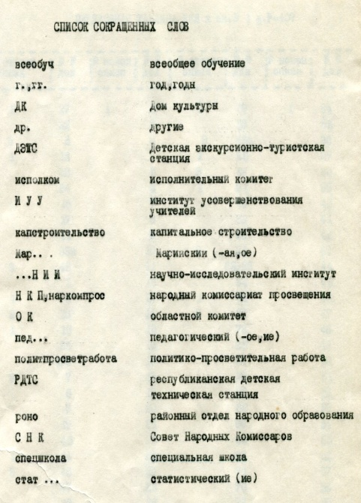
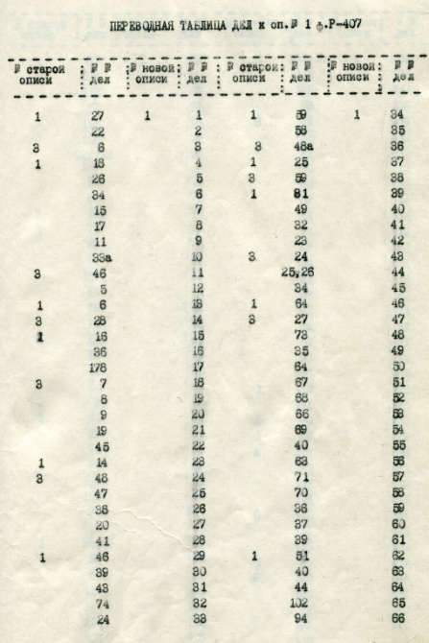
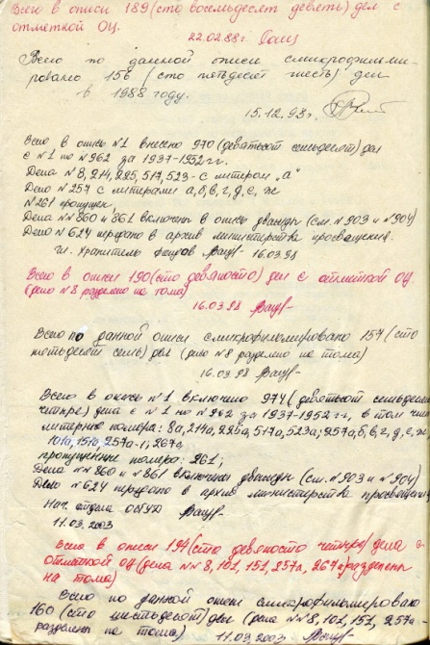
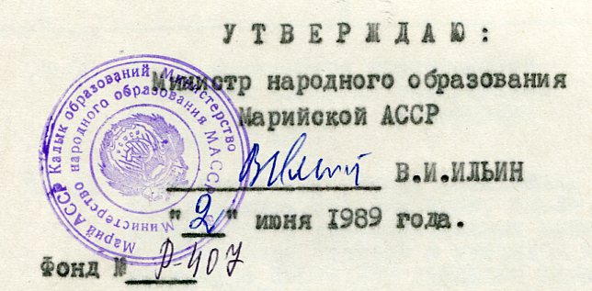
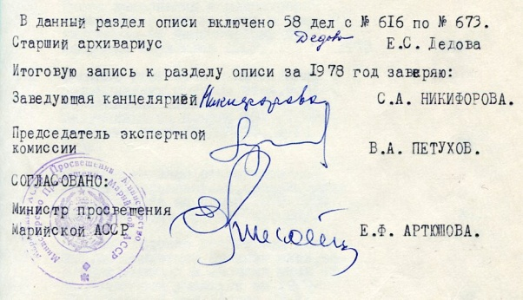
Технология перевода бумажных описей в электронный формат
3 этап. Сканирование информации на бумажном носителе

Slide 11
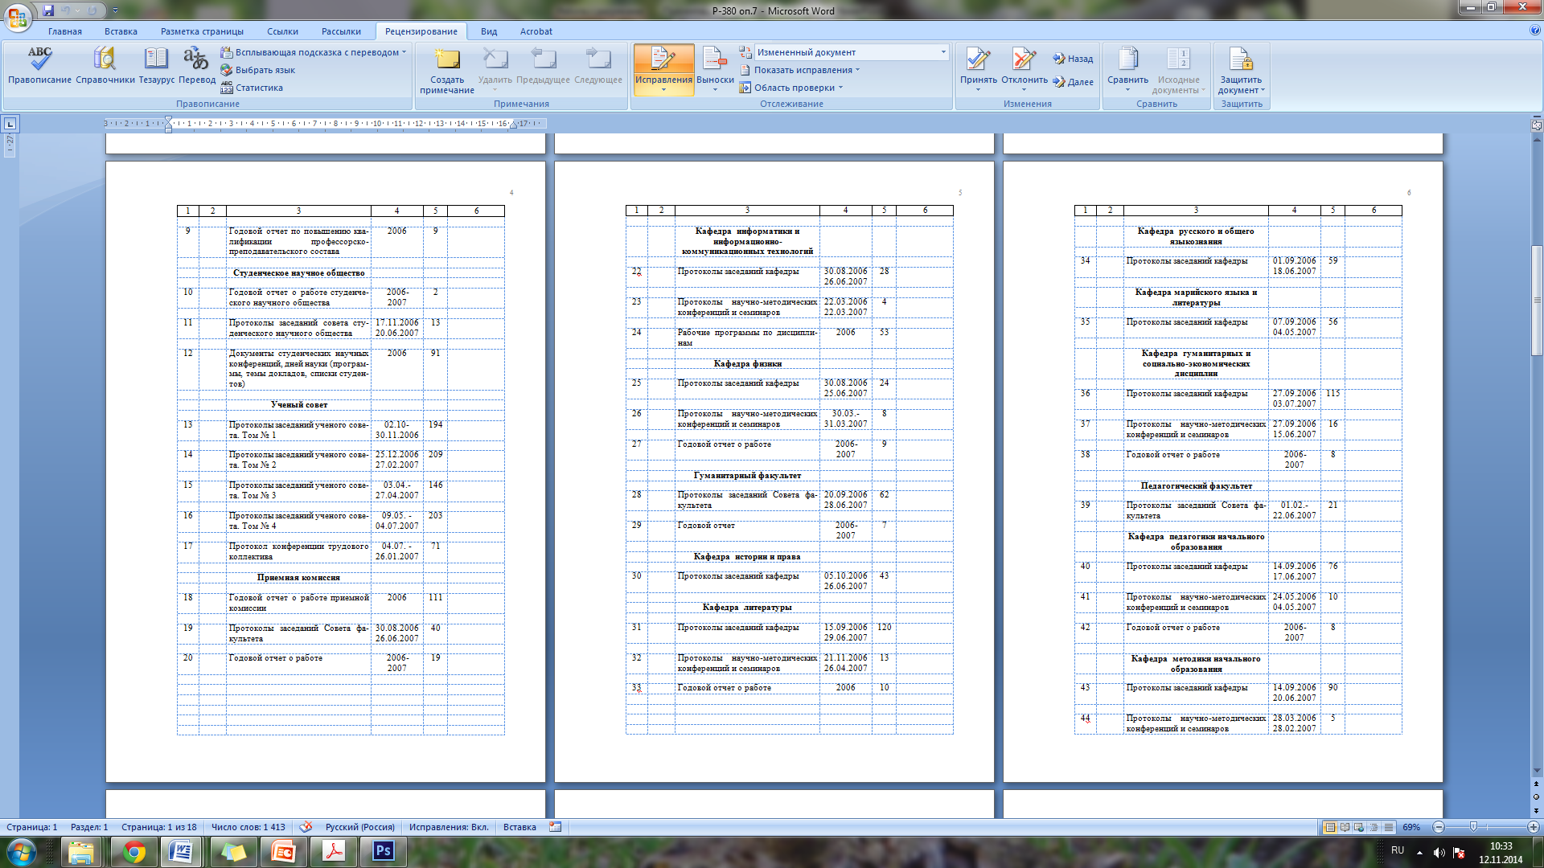
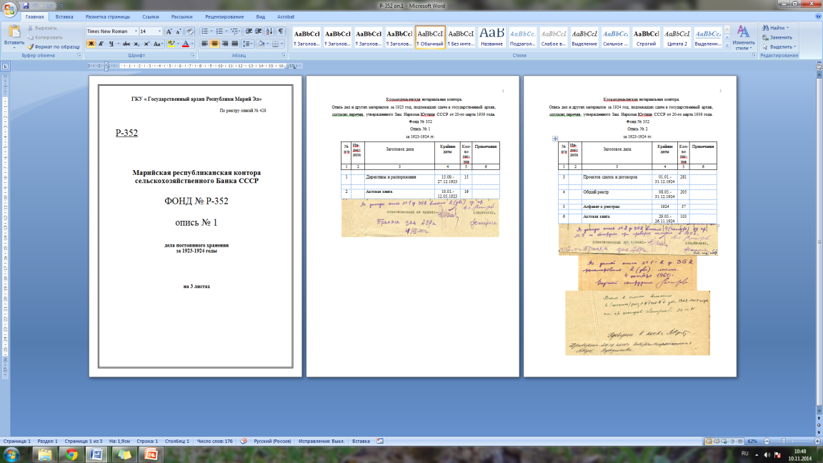
Технология перевода бумажных описей в электронный формат
4 этап. Работа с описью в текстовом редакторе MS Word

Slide 12
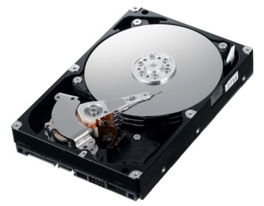
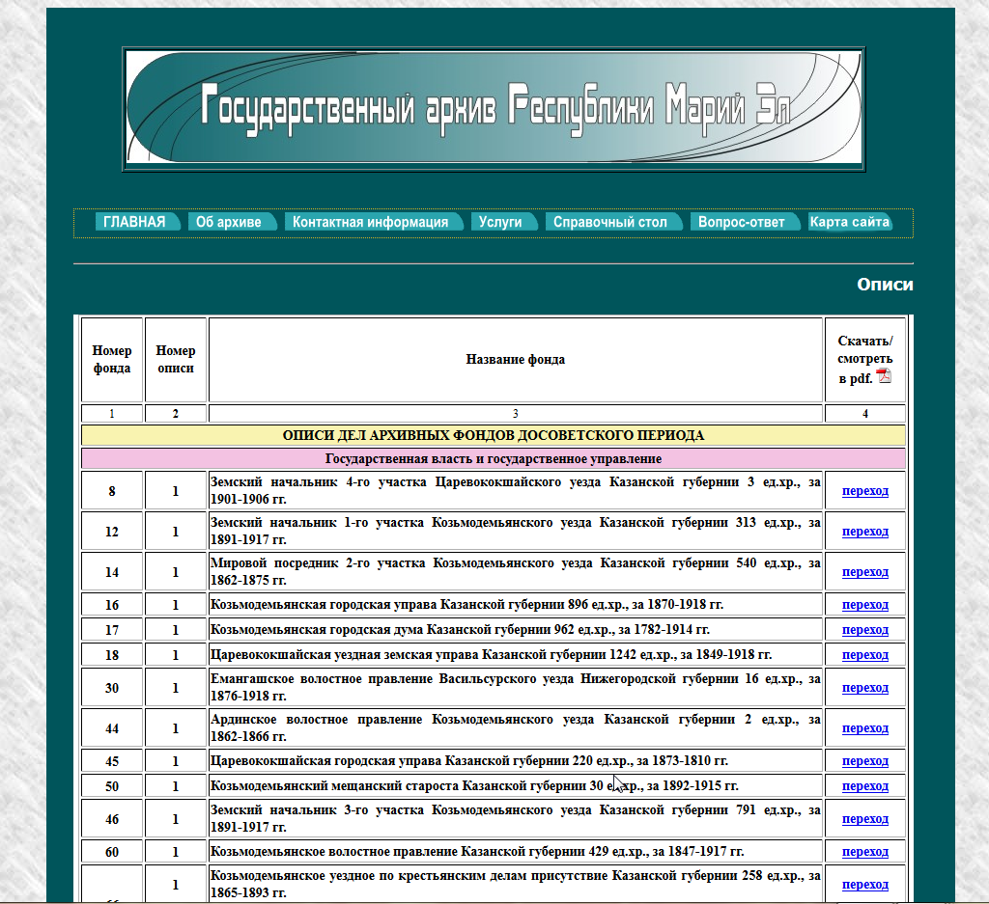
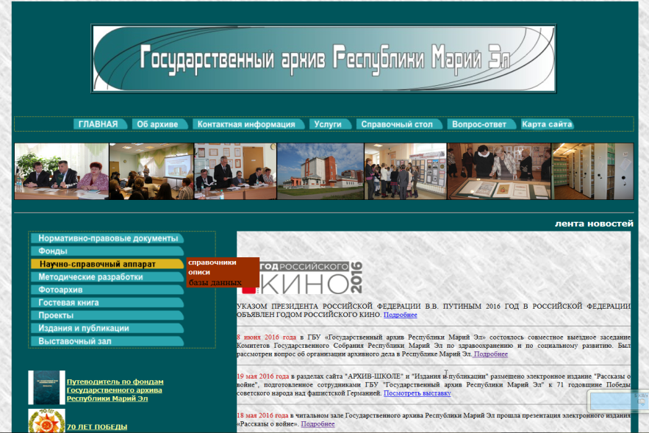
Технология перевода бумажных описей в электронный формат
5 этап. Запись оцифрованных копий на электронные носители
6 этап. Размещение на официальном сайте Госархива в сети Интернет

Slide 13
Количество единиц хранения, включенных
в электронные описи

Slide 14
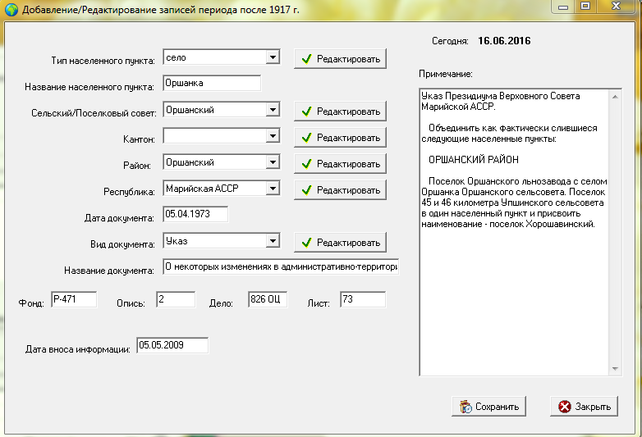
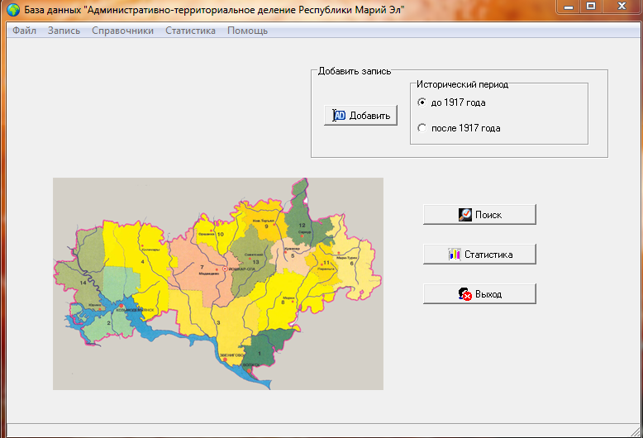
База данных «Административно-территориальное
деление Республики Марий Эл»

Slide 15
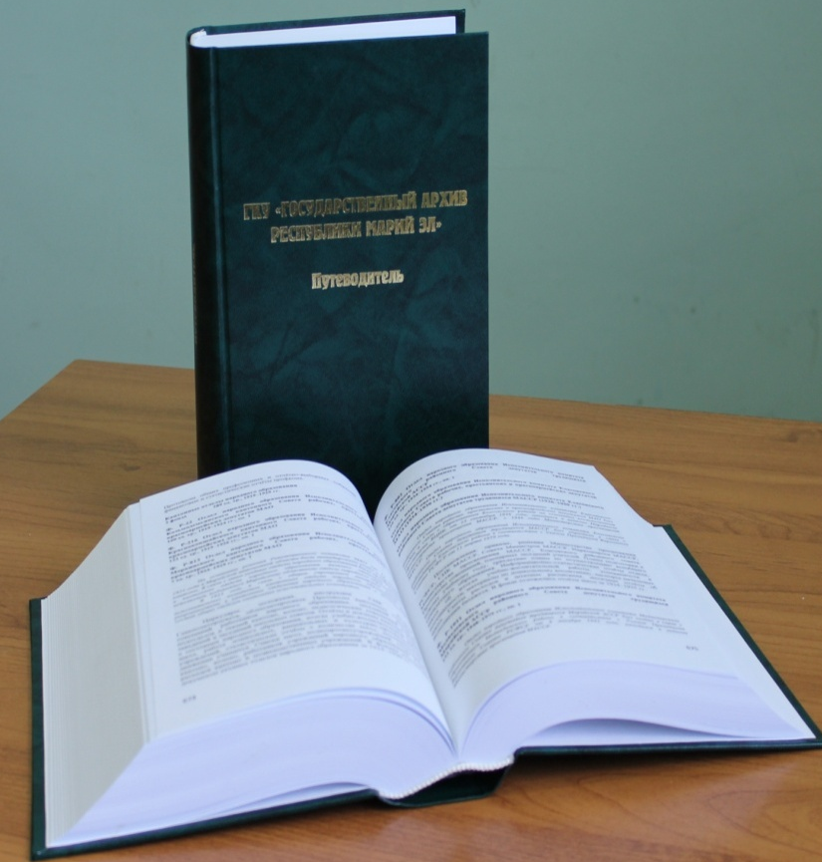
Путеводитель по фондам

Slide 16
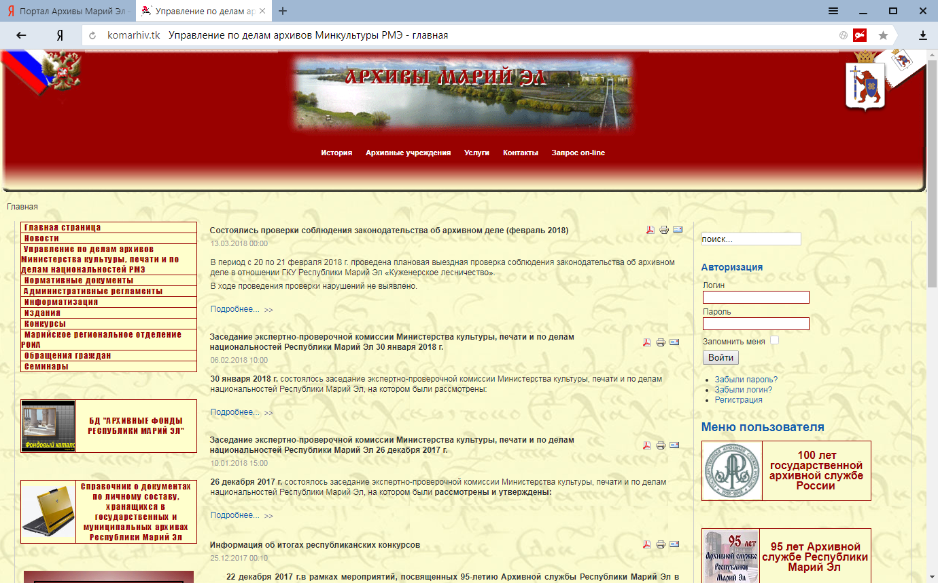

Slide 17
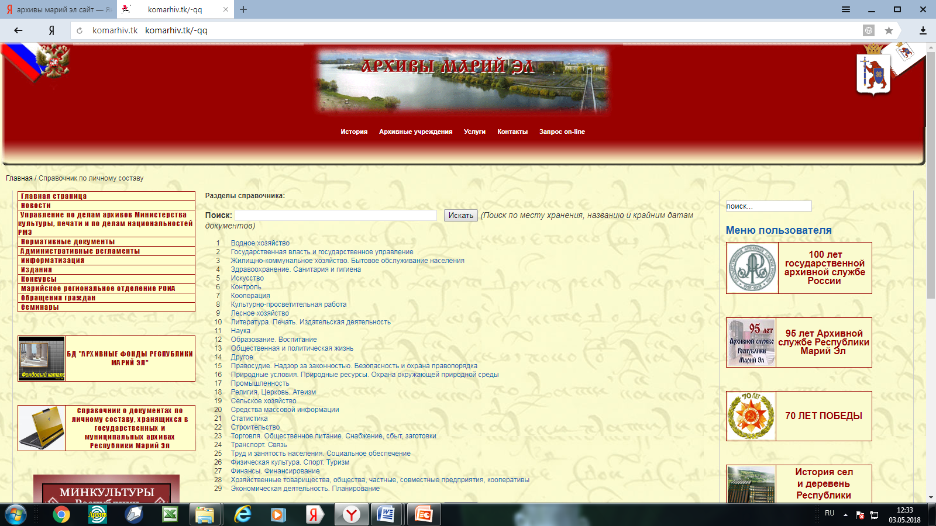

Slide 18
Спасибо за внимание!

